Slide 1
সবাইকে ফুলের শুভেচ্ছা

Slide 2
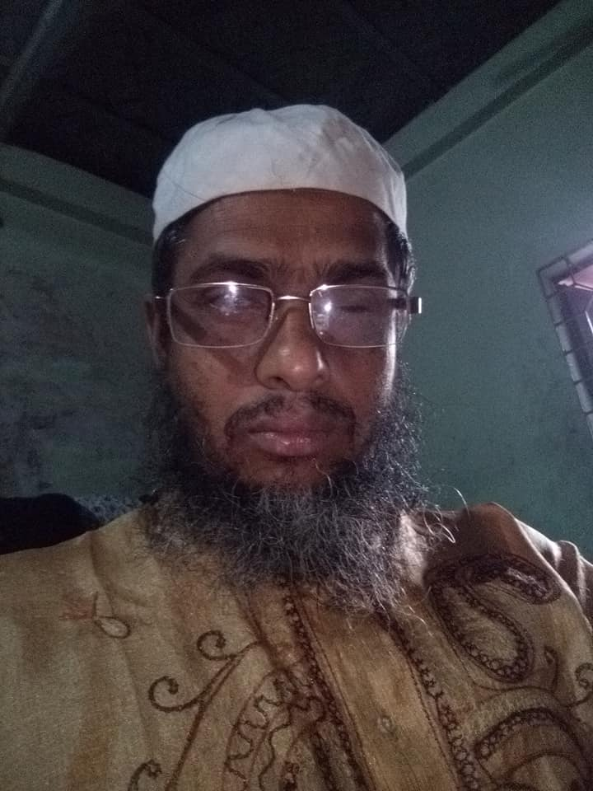
নামঃমোহাম্মদ ওছমান বেগ
সহকারী শিক্ষক,
বুড়িচং হাজী ফজর আলী
উচ্চ বিদ্যালয়,বুড়িচং,কুমিল্লা।
মোবাইল-০১৮১৫৪০১৫৭৫

Slide 3
শ্রেনিঃ সপ্তম
বিষয়ঃইসলাম ও নৈতিক শিক্ষা
অধ্যায়ঃ চতুর্থ, পাঠঃ১৪
পাঠশিরোনামঃইভটিজিংসময়ঃ ৫০মিঃ
তারিখ-২৪/১০/২০১৯

Slide 4
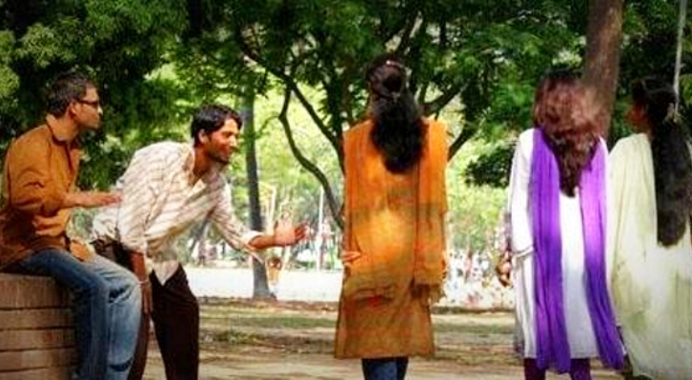

Slide 5
ইভটিজিং

Slide 6
শিখন ফল
ইভটিজিং কী বলতে পারবে
ইভটিজিং এর কুফলগুলো বর্ননা করতে পারবে
সমাজ থেকে কীভাবে ইভটিজিং প্রতিরোধ করা যায় তা ব্যাখ্যা করতে পারবে

Slide 7
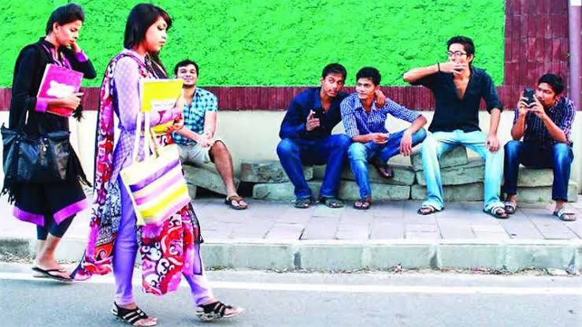

Slide 9
একক কাজ
ইভটিজিং কাকে বলে

Slide 12
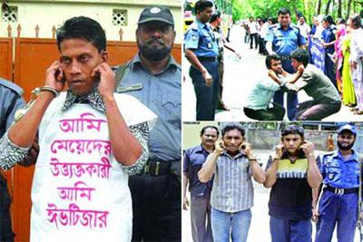

Slide 13
জোড়ায় কাজ
ইভটিজিং এর কুফল গুলো বর্ননা কর

Slide 18
দলগত কাজ
কীভাবে সমাজ থেকে ইভটিজিং প্রতিরোধ করা যায় ব্যাখ্যা কর

Slide 20
মূল্যায়ন
ইভটিজিং কি
ইভটিজিং এর শাস্তি কি
কত সালে আইন প্রণীত হয়

Slide 21
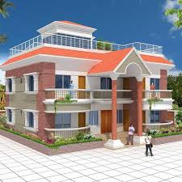
বাড়ির কাজ
ইভটিজিং এর ফলে সমাজে কি ক্ষতি হয়, একটি তালিকা কর

Slide 22
ধন্যবাদ

